Slide 1
MÔN : HÓA HỌC 8

Slide 2
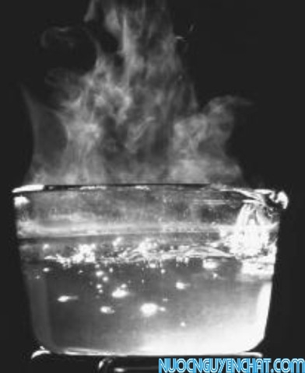
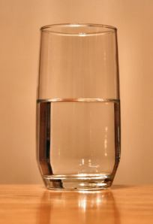
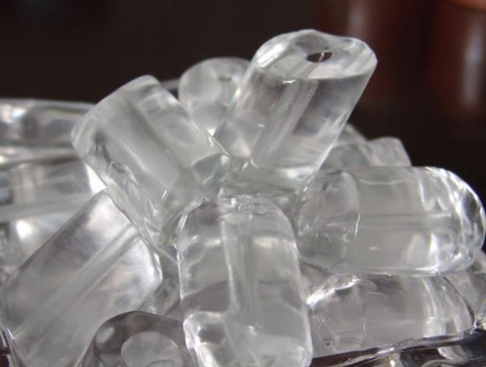
Rắn
Lỏng
Khí
Chảy lỏng
Bay hơi
Đông đặc
Ngưng tụ
Nước đá
Nước sôi
Nước

Slide 3
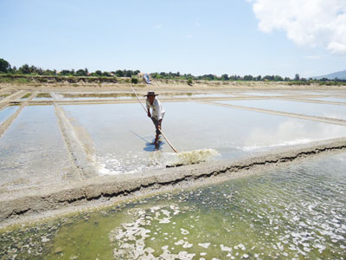
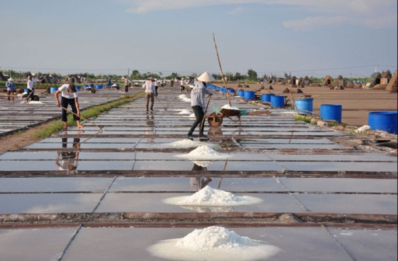
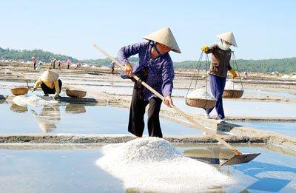
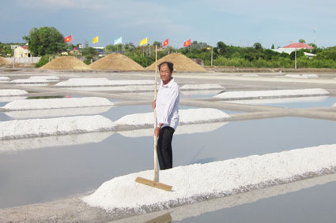

Slide 4
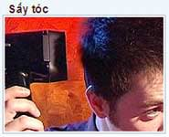
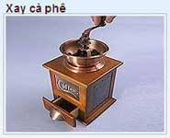
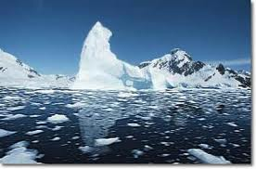
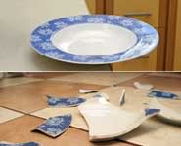
Băng tan
Đĩa vỡ

Slide 5
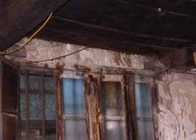
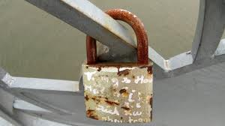
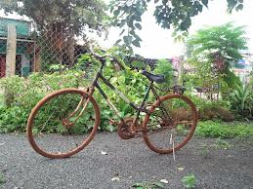
Đồ vật làm bằng sắt bị gỉ sét

Slide 6
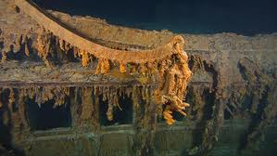
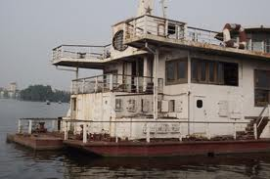
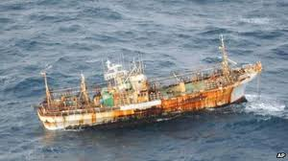
Tàu thuyền bị gỉ sét

Slide 7
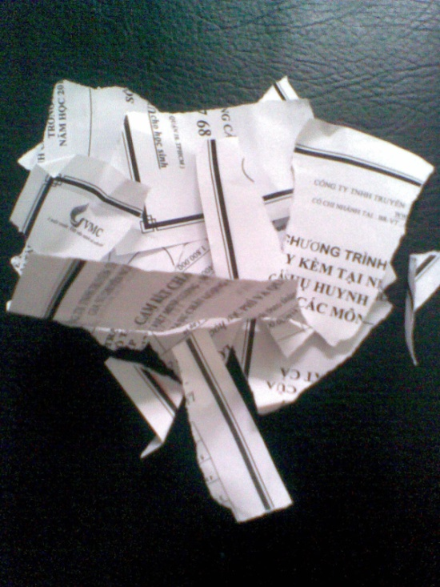
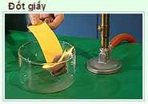
- Xé tờ giấy thành nhiều mảnh
- Đốt tờ giấy trong chậu thủy tinh

Slide 8
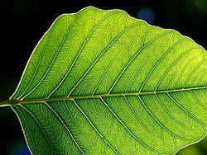
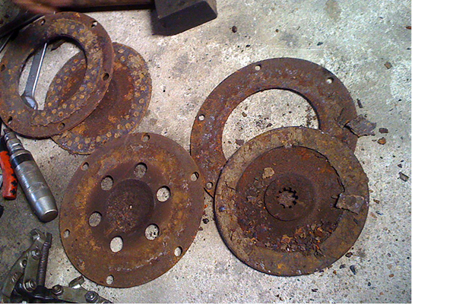

Slide 10
Bài 12:
SỰ BIẾN ĐỔI CHẤT

Slide 11
Hóa chất | Dụng cụ
Bột Fe, bột S Nước cất Đá lạnh Muối ăn Đường | Ống nghiệm Đèn cồn Kẹp gỗ Cốc thủy tinh Giá đỡ ống nghiệm

Slide 12
Không tạo ra chất mới
Có tạo ra chất mới
12
12

Slide 13
Hiện tượng sau đây thuộc loại hiện tượng nào ? Nêu tác hại của hiện tượng này?
Hiện tượng hóa học

Slide 14
Hiện tượng sau đây thuộc loại hiện tượng nào ?
Hiện tượng vật lý

Slide 15
Em hãy cho biết hình ảnh sau đây thuộc loại hiện tượng nào? Nêu tác hại của hiện tượng này.
Hiện tượng hóa học

Slide 16
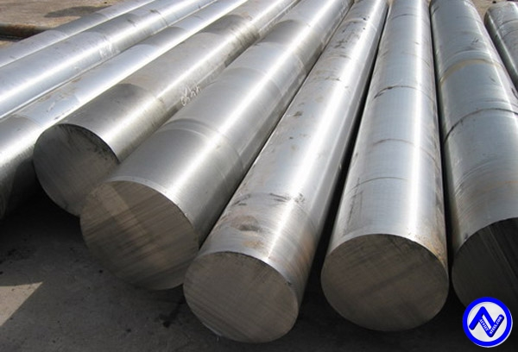
Hình ảnh sau đây thuộc loại hiện tượng nào ?
Hiện tượng vật lý

Slide 17
HƯỚNG DẪN VỀ NHÀ
Học bài và làm bài tập: 1,2, 3 SGK tr 47.
Tìm hiểu thêm một số hiện tượng có trong tự nhiên, và cuộc sống hàng ngày xem chúng thuộc loại hiện tượng gì?
Xem trước phần I,II bài 13: “ Phản ứng hóa học”
Bài tập 3 / 47: Khi đốt nến ( làm bằng parafin ), nến chảy lỏng thấm vào bấc. Sau đó nến lỏng chuyển thành hơi. Hơi nến cháy trong không khí tạo ra khí Cacbon đioxit và hơi nước. Hãy phân tích chỉ ra giai đoạn nào diễn ra hiện tượng vật lí, giai đoạn nào diễn ra hiện tượng hoá học? (Cho biết trong không khí có khí oxi và nến cháy là do có chất này tham gia.)

Slide 18
BÀI HỌC KẾT THÚC
KÍNH CHÚC CÁC EM HỌC SINH MẠNH KHỎE.
HẸN GẶP LẠI

